Slide 1
Luyện từ và câu 4

Slide 2
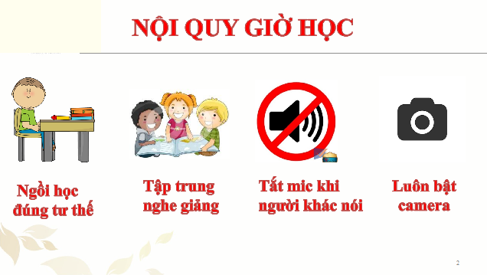

Slide 3
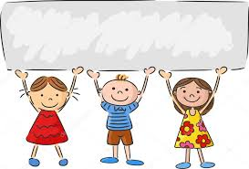
Khởi động

Slide 4
Dùng câu hỏi vào những mục đích nào?
Nhiều khi, ta có thể dùng câu hỏi để thể hiện:
- Thái độ khen, chê.
- Sự khẳng định, phủ định.
- Yêu cầu, mong muốn.

Slide 5
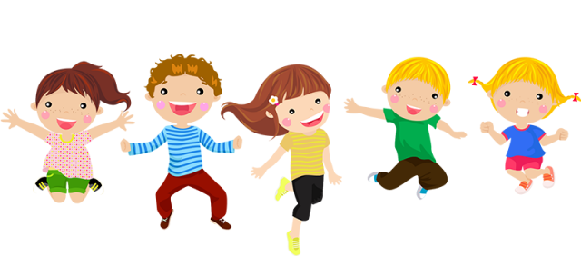
Giữ phép lịch sự
khi đặt câu hỏi

Slide 6
Yêu cầu cần đạt
Biết phép lịch sự khi đặt câu hỏi với người khác (biết thưa gửi, xưng hô phù hợp với quan hệ giữa mình và người được hỏi, tránh những câu hỏi tò mò hoặc làm phiền lòng người khác).
1
Biết được quan hệ và tính cách nhân vật qua lời đối đáp, biết cách hỏi trong những trường hợp tế nhị cần bày tỏ sự thông cảm.
2

Slide 7
Hình thành kiến thức mới

Slide 8
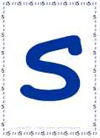
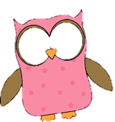
Hoạt động 1.
Nhận xét

Slide 9
1. Tìm câu hỏi trong khổ thơ dưới đây. Những từ ngữ nào trong câu hỏi thể hiện thái độ lễ phép của người con ?
Mẹ ơi, con tuổi gì ?
Tuổi con là tuổi Ngựa
Ngựa không yên một chỗ
Tuổi con là tuổi đi…
XUÂN QUỲNH
+ Câu hỏi :
Mẹ ơi, con tuổi gì ?
Mẹ ơi.
(Lời gọi )
+ Từ ngữ thể hiện thái độ lễ phép :

Slide 10
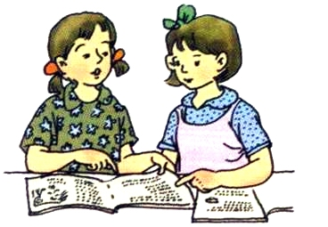
2. Em muốn biết sở thích của mọi người trong ăn mặc, vui chơi, giải trí. Hãy đặt câu hỏi thích hợp:
a) Với cô giáo hoặc thầy giáo em.
b) Với bạn em.

Slide 11
❖ Với thầy giáo, cô giáo
– Thưa cô, cô có thích đi du lịch không ạ?
– Thầy ơi, thầy thích môn thể thao nào nhất?
❖ Với bạn em
– Lan ơi, bạn có thích xem phim hoạt hình không?
– Bạn thích học vẽ hơn hay học múa hơn?

Slide 12
Em có nhận xét gì về các câu hỏi sau:
– Tại sao cả tháng nay chẳng thấy cậu mặc chiếc áo mới nào?
– Nhà chị không có xe hay sao mà cứ sang nhà em mượn xe vậy?
– Chú ơi, sao chú cứ dùng mãi chiếc ti vi cũ này thế?

Slide 13
Theo em, để giữ lịch sự, cần tránh hỏi những câu hỏi có nội dung như thế nào?
Khi hỏi chúng ta cần tránh những câu hỏi làm phiền lòng người khác, những câu hỏi chạm vào lòng tự ái hay nỗi đau của người khác.

Slide 14
Hoạt động 1.
Ghi nhớ

Slide 15
II. Ghi nhớ
Khi hỏi chuyện người khác, cần giữ phép lịch sự. Cụ thể là:
1. Cần thưa gửi, xưng hô cho phù hợp với quan hệ giữa mình và người được hỏi.
2. Cần tránh những câu hỏi làm phiền lòng người khác.

Slide 16
Luyện tập - thực hành

Slide 17
Bài 1. Cách hỏi và đáp trong mỗi đoạn đối thoại dưới đây thể hiện quan hệ giữa các nhân vật và tính cách của mỗi nhân vật như thế nào?
a. Ông bố dắt con đến gặp thầy giáo để xin học. Thầy Rơ-nê đã già, mái tóc ngả màu xám, da nhăn nheo, nhưng đi lại vẫn nhanh nhẹn… Thầy hỏi:
- Con tên là gì?
Ông Giô-dép liếc mắt nhìn Lu-i, có ý bảo con trả lời.
- Thưa thầy, con là Lu-i Pa-xtơ ạ.
- Con đã muốn đi học chưa hay còn thích chơi?
- Thưa thầy con muốn đi học ạ.
Theo ĐỨC HOÀI

Slide 18
Bài 1. Cách hỏi và đáp trong mỗi đoạn đối thoại dưới đây thể hiện quan hệ giữa các nhân vật và tính cách của mỗi nhân vật như thế nào?
a. Ông bố dắt con đến gặp thầy giáo để xin học. Thầy Rơ-nê đã già, mái tóc ngả màu xám, da nhăn nheo, nhưng đi lại vẫn nhanh nhẹn… Thầy hỏi:
- Con tên là gì?
Ông Giô-dép liếc mắt nhìn Lu-i, có ý bảo con trả lời.
- Thưa thầy, con là Lu-i Pa-xtơ ạ.
- Con đã muốn đi học chưa hay còn thích chơi?
- Thưa thầy con muốn đi học ạ.
Theo ĐỨC HOÀI

Slide 19
Quan hệ | Tính cách
Quan hệ
Thầy Rơ-nê và Lu-i Pa-xtơ : quan hệ thầy- trò
Tính cách
Thầy Rơ-nê: ân cần trìu mến, yêu trò
Trò Lu-i Pa-xtơ: lễ phép, ngoan ngoãn, kính trọng thầy.

Slide 20
Bài 1. Cách hỏi và đáp trong mỗi đoạn đối thoại dưới đây thể hiện quan hệ giữa các nhân vật và tính cách của mỗi nhân vật như thế nào?
b. Một lần I-u-ra chạm trán tên sĩ quan phát xít. Tên sĩ quan hỏi:
- Thằng nhóc tên gì?
- I-u-ra.
- Mày là đội viên hả?
- Phải.
- Sao mày không đeo khăn quàng?
- Vì không thể quàng khăn trước mặt bọn phát xít.
Theo VĂN 4 (1984)

Slide 21
Bài 1. Cách hỏi và đáp trong mỗi đoạn đối thoại dưới đây thể hiện quan hệ giữa các nhân vật và tính cách của mỗi nhân vật như thế nào?
b. Một lần I-u-ra chạm trán tên sĩ quan phát xít. Tên sĩ quan hỏi:
- Thằng nhóc tên gì?
- I-u-ra.
- Mày là đội viên hả?
- Phải.
- Sao mày không đeo khăn quàng?
- Vì không thể quàng khăn trước mặt bọn phát xít.
Theo VĂN 4 (1984)

Slide 22
Tính cách
Tên sĩ quan phát xít: hách dịch, xấc xược.
Cậu bé: yêu nước, căm ghét, khinh bỉ tên xâm lược.
Quan hệ | Tính cách
Quan hệ
Tên sĩ quan phát xít – cậu bé yêu nước.: quan hệ thù địch

Slide 23
Qua cách hỏi – đáp, ta biết được điều gì về nhân vật?
Qua cách hỏi – đáp, ta biết được tính cách, mối quan hệ của nhân vật

Slide 24
Khi nói, chúng ta luôn có ý thức giữ phép lịch sự với đối tượng mà mình đang nói. Làm như vậy, chúng ta không chỉ thể hiện tôn trọng người khác mà còn tôn trọng chính bản thân mình.

Slide 25
Bài 1 em đã đạt được yêu cầu gì?
Biết phép lịch sự khi đặt câu hỏi với người khác (biết thưa gửi, xưng hô phù hợp với quan hệ giữa mình và người được hỏi, tránh những câu hỏi tò mò hoặc làm phiền lòng người khác).

1

Biết được quan hệ và tính cách nhân vật qua lời đối đáp, biết cách hỏi trong những trường hợp tế nhị cần bày tỏ sự thông cảm.
2

Slide 26
Bài 2: So sánh các câu hỏi trong đoạn văn sau. Em thấy câu các bạn nhỏ hỏi cụ già có thích hợp hơn những câu hỏi khác không? Vì sao?
Sau một cuộc dạo chơi, đám trẻ ra về. Tiếng nói cười ríu rít. Bỗng các em dừng lại khi thấy một cụ già đang ngồi ở vệ cỏ ven đường. Trông cụ thật mệt mỏi, cặp mắt lộ rõ vẻ u sầu.
- Chuyện gì xảy ra với ông cụ thế nhỉ? - Một em trai hỏi.
Đám trẻ tiếp lời, bàn tán sôi nổi:
- Chắc là cụ bị ốm?
- Hay cụ đánh mất cái gì?
- Chúng mình thử hỏi xem đi!
Các em tới chỗ ông cụ, lễ phép hỏi:
- Thưa cụ, chúng cháu có thể giúp gì cụ không ạ?

Slide 27
Bài 2: So sánh các câu hỏi trong đoạn văn sau. Em thấy câu các bạn nhỏ hỏi cụ già có thích hợp hơn những câu hỏi khác không? Vì sao?
Sau một cuộc dạo chơi, đám trẻ ra về. Tiếng nói cười ríu rít. Bỗng các em dừng lại khi thấy một cụ già đang ngồi ở vệ cỏ ven đường. Trông cụ thật mệt mỏi, cặp mắt lộ rõ vẻ u sầu.
- Chuyện gì xảy ra với ông cụ thế nhỉ? - Một em trai hỏi.
Đám trẻ tiếp lời, bàn tán sôi nổi:
- Chắc là cụ bị ốm?
- Hay cụ đánh mất cái gì?
- Chúng mình thử hỏi xem đi!
Các em tới chỗ ông cụ, lễ phép hỏi:
- Thưa cụ, chúng cháu có thể giúp gì cụ không ạ?

Slide 28
Câu hỏi nào các bạn nhỏ hỏi cụ già?
- Thưa cụ, chúng cháu có thể giúp gì cụ không ạ?
Câu hỏi nào các bạn nhỏ tự hỏi nhau?
Chuyện gì xảy ra với ông cụ thế nhỉ?
Chắc là cụ bị ốm?
Hay cụ đánh mất cái gì?

Slide 29
Em thấy câu các bạn nhỏ hỏi cụ già có thích hợp hơn những câu hỏi khác không? Vì sao?
– Thưa cụ, chúng cháu có thể giúp gì cụ không ạ?
Câu hỏi này phù hợp hơn. Vì thể hiện sự tế nhị, cảm thông, sẵn lòng giúp đỡ cụ già của các bạn nhỏ.

Slide 30
Nếu chuyển những câu hỏi mà các bạn tự hỏi nhau để hỏi cụ già thì hỏi thế nào?
Chuyện gì xảy ra với ông cụ thế nhỉ?
Thưa cụ, chuyện gì xảy ra với cụ thế ạ?
Chắc là cụ bị ốm?
Thưa cụ, chắc là cụ bị ốm ạ?
Hay cụ đánh mất cái gì?
Thưa cụ, có phải cụ đánh mất cái gì không ạ?

Slide 31
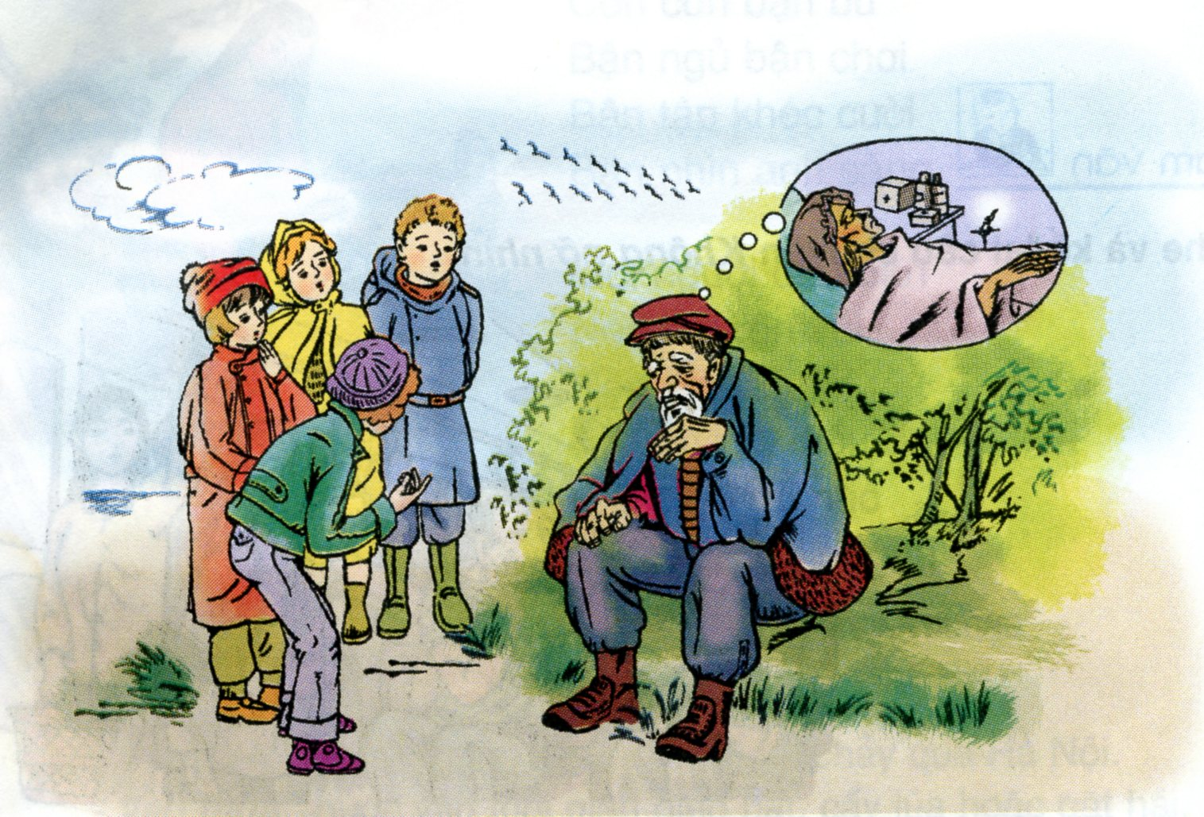
Thể hiện tò mò hoặc thiếu tế nhị.

Slide 32
Khi hỏi không phải cứ thưa gửi là lịch sự mà chúng ta cần tránh những, tò mò, làm phiền lòng người khác.

Slide 33
Tình huống:
Em sang nhà bạn chơi khi đó em mới biết bà của bạn bị ốm, khi đó em sẽ hỏi thế nào?
Trò chơi
đóng vai

Slide 34
Bài 2 em đã đạt được yêu cầu gì?
Biết phép lịch sự khi đặt câu hỏi với người khác (biết thưa gửi, xưng hô phù hợp với quan hệ giữa mình và người được hỏi, tránh những câu hỏi tò mò hoặc làm phiền lòng người khác).

1

Biết được quan hệ và tính cách nhân vật qua lời đối đáp, biết cách hỏi trong những trường hợp tế nhị cần bày tỏ sự thông cảm.
2

Slide 35
Vận dụng

Slide 36
Về nhà em cần:
Ôn tập kiến thức đã học.
Chuẩn bị bài sau:
Mở rộng vốn từ: Đồ chơi - Trò chơi
Khi hỏi chuyện người khác, chúng ta cần phải giữ phép lịch sự như thế nào?

Slide 37


